Slide 1


Slide 2

An cùng Toàn ngắt lá và giẫm lên hoa. Hành động của các bạn đúng hay sai?
SAI

Slide 3

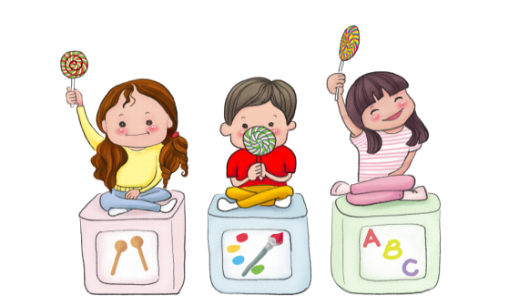
Luyện tập

Slide 4
